Slide 1
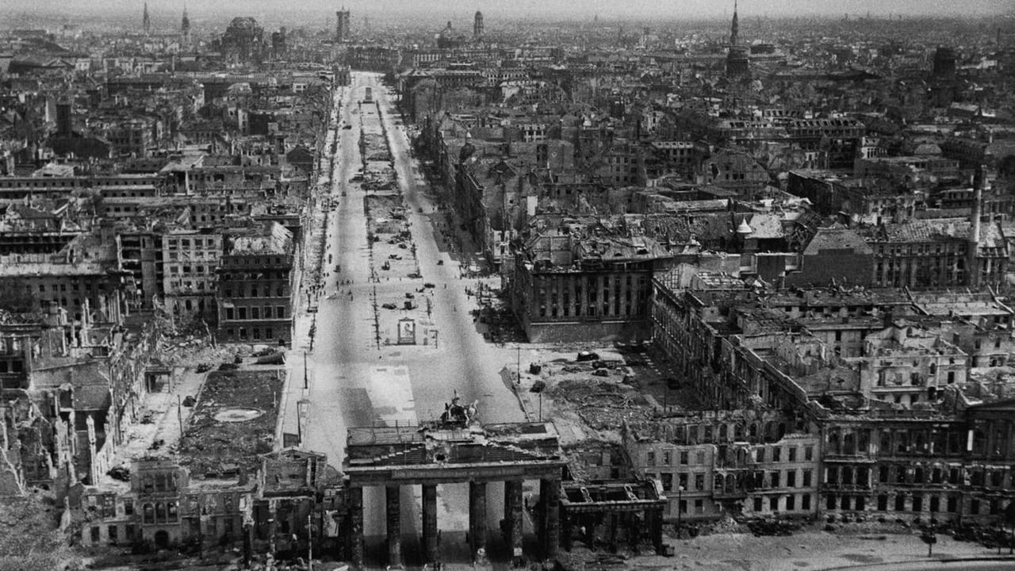
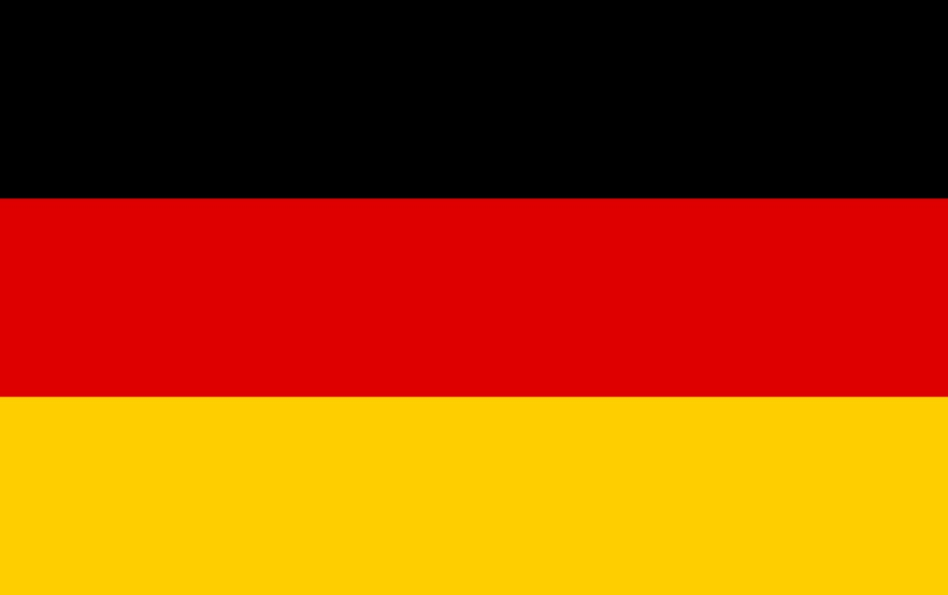
Німеччина
після Другої світової війни

Slide 2
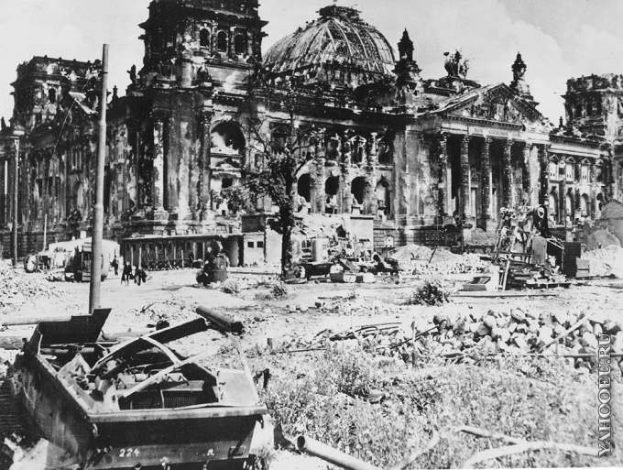
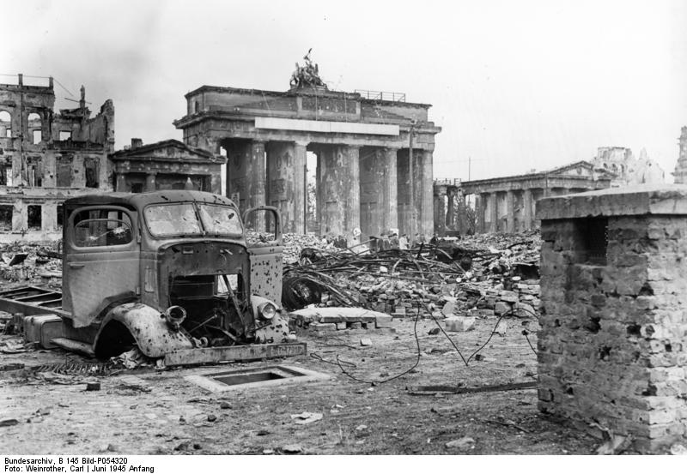
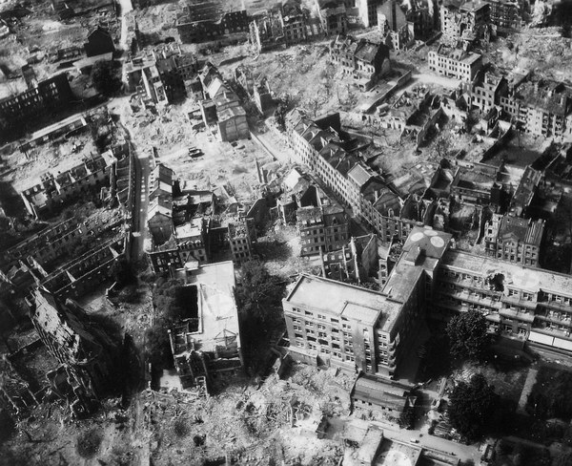
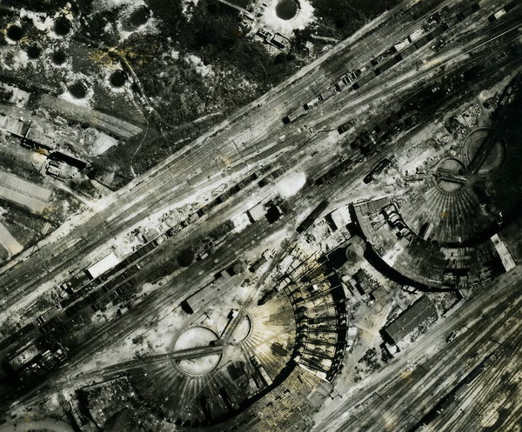
Стан країни після закінчення Другої світової війни
Після закінчення війни стан Німеччини значно погіршився, перестала існувати незалежна держава. Влада належала Контрольній раді – СРСР, США, Великій Британії та Франції.

Slide 3
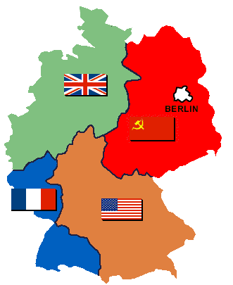
Німеччина як суверенна держава перестала існувати 8 грудня 1945 р. Країна була поділена на 4 зони окупації. Західною частиною керувала спочатку Бізонія, пізніше Тризонія, східною частиною СРСР.

Slide 4
Дотримуючись рішень Кримської та Потсдамської конференцій, союзники проводили стосовно Німеччини політику трьох «Д»:
1) демілітаризації — ліквідація збройних сил Німеччини та їх роззброєння;
2) денацифікація — заборона нацистських організацій, скасування нацистських законів, покарання військових злочинців;
3) демократизація — перетворення Німеччини на демократичну, миролюбну державу.

Slide 5
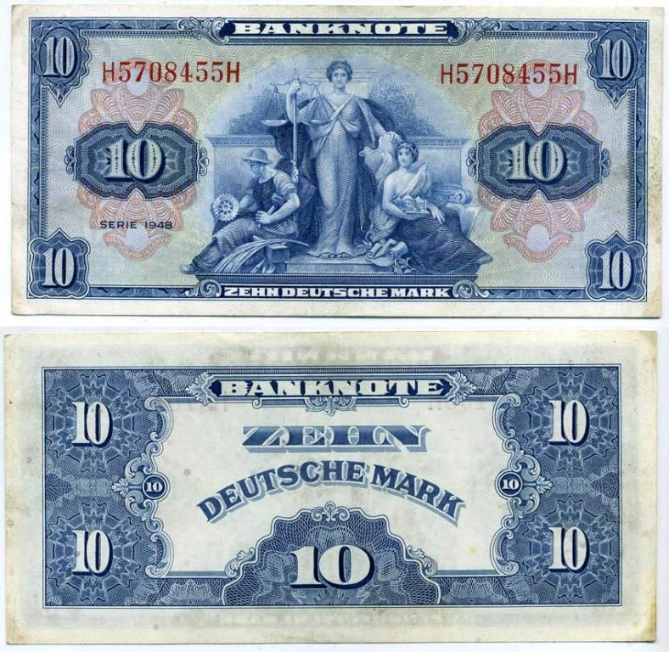
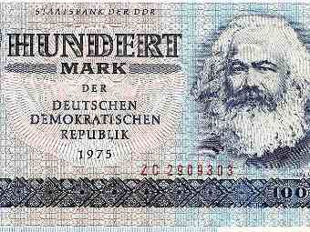
Тризонія провела грошову реформу, яка стабілізувала економіку, зупинила інфляцію, сприяла зникненню “ чорного ” ринку. В обігу з'явилася нова грошова одиниця – західнонімецька марка, у відповідь східна зона ввела свою валюту.
Східна марка
Західна марка

Slide 6
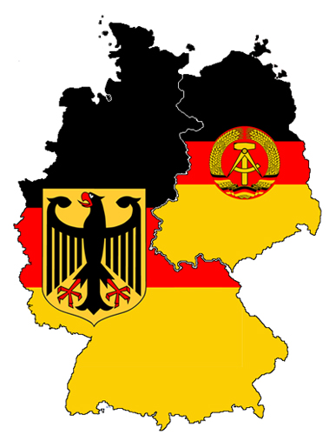
Розкол Німеччини
Суперечності з приводу майбутнього Німеччини ставало все більше між Контрольною радою. Протистояння призвело до утворення Федеративної Республіки Німеччини (ФРН) на Заході і Німецької Демократичної Республіки (НДР) на Сході.
НДР
ФРН

Slide 7
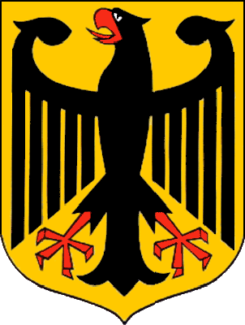
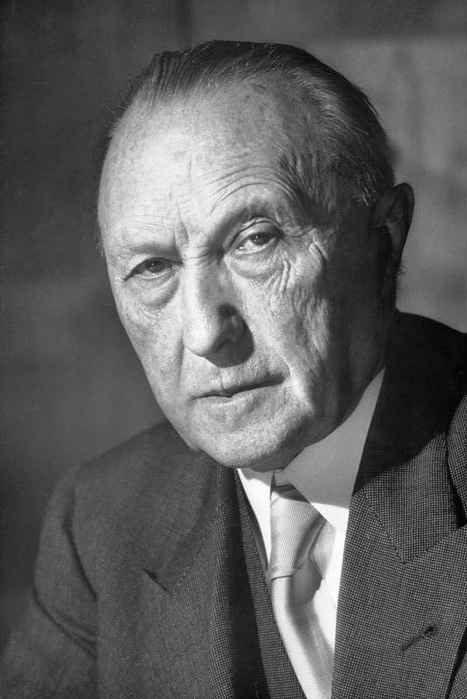
Утворення ФРН
23 травня 1949 р. було прийнято Основний Закон, який проголосив Західну Німеччину демократичною федеративною державою.
Перші парламентські вибори відбулися 14 серпня 1949 р. Федеральним канцлером став лідер ХДС -ХСС Конрад Аденауер.
Столиця – м. Бонн.
Конрад Аденауер

Slide 8
Західнонімецьке
«економічне диво»
Перші роки існування ФРН характерні високими та стабільними темпами промислового розвитку. Вже в 1951 р. загальний обсяг виробництва був на третину вищим, а ніж у 1936 р., а в 1956 р. він подвоївся. Середньорічний приріст промислової продукції становив у 1950 1960-х роках 9,6 % проти 4 % у США і 3 % у Великій Британії.

Slide 9
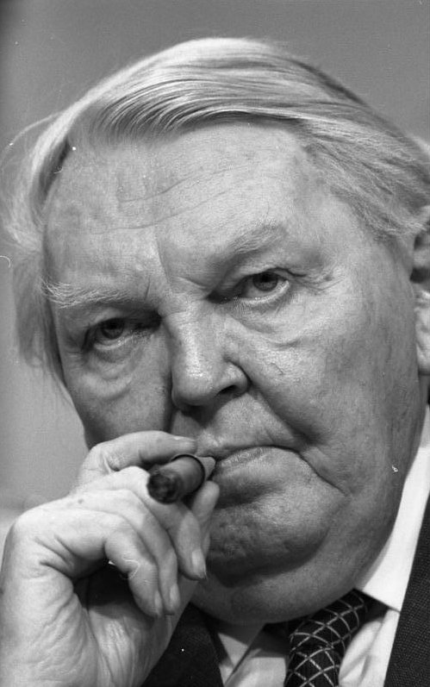
Визнаним натхненником німецького «економічного дива» був Людвіг Ерхард — міністр економіки, а потім і канцлер. Разом із групою неоліберальних економістів він створив теорію «соціального ринкового господарства», у якій успішно поєднувалися особиста ініціатива підприємців і вільна конкуренція з елементами державного регулювання.
Теорія «соціального ринкового господарства» стала основою економічної політики західнонімецького уряду на тривалий час.
Людвіг Ерхард

Slide 10
ФРН у 1960 – 1980-х рр.
На початку 60-х років ФРН перетворилася в одну з найбільш розвинутих країн світу. Однак економічне зростання у країні супроводжувалося підвищенням цін.
Одна за другою кризи призводили до зміни канцлерів. У кожного були свої погляди на управління державою.
На початку 80-х років уповільнився економічний розвиток.
Становище покращилося вже в середині 80-х років під час правління Гельмута Коля. Країна стала найбільшим експортером товарів і капіталів, а грошова одиниця – однією з провідних валют світу.

Slide 11

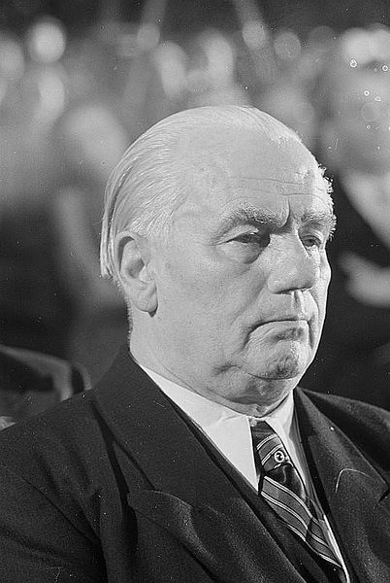
Утворення НДР
На противагу ФРН радянська сторона 7 жовтня 1949 р. проголосила утворення Німецької Демократичної Республіки (НДР) на території своєї зони окупації. Президентом став Вільгельм Пік, прем'єр-міністром став О. Гротеволь.
Столиця – м. Берлін.
Вільгельм Пік

Slide 12
Особливості розвитку НДР
Після утворення 7 жовтня 1949 НДР, влада там переходить в руки Соціалістичної єдиної партії Німеччини (СЄПН), моделлю будівництва соціалізму стає радянська модель. Починається націоналізація, індустріалізація, колективізація. Вводиться карткова система.
Всі ці заходи викликали масове невдоволення в НДР.
У 1961 р. відбувається « Берлінська криза», результатом стало зведення Берлінської стіни.

Slide 13
Об'єднання Німеччини
31 серпня 1990 р. в Берліні був підписаний договір про об’єднання ФРН і НДР, який передбачав входження Східної Німеччини до складу ФРН.
3 жовтня 1990 р. був урочисто проголошений акт возз'єднання Німеччини.
2 грудня були проведені вибори до бундестагу об’єднаної Німеччини, на яких переміг альянс ХДС ХСС. Уряд ФРН сформував федеральний канцлер Гельмут Коль у коаліції з Вільною демократичною партією (ВДП).

Slide 14
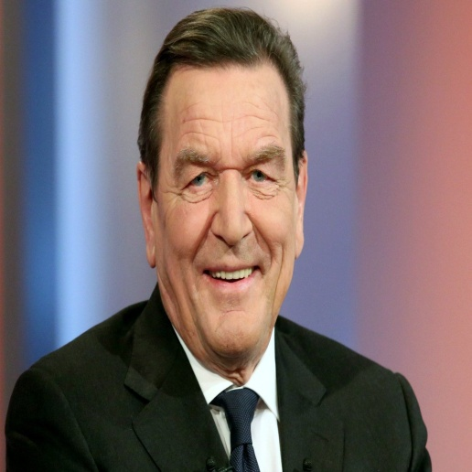
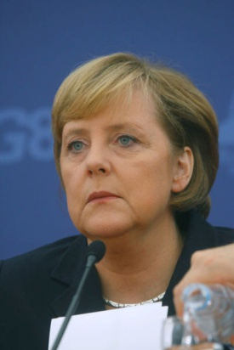
Німеччина нині — це сильна, правова демократична держава, яка забезпечує своїм громадянам гідний рівень життя та соціальний захист.
Ангела Меркель
Герхард Шредер
У листопаді 2005 р. на позачергових парламентських виборах канцлером була обрана Ангела Меркель.
Здобувши великих досягнень в розвитку країни, А. Меркель була знову обрана на посаду канцлера.
Після об'єднання країни повстало багато проблем.
Вирішенням їх почав займатися новий канцлер Герхард Шредер, але повністю поліпшити стан країни йому не вдалося.

Slide 15
Дякую за увагу
Презентація студента ПТБД-11
Мельниченко Андрія

